Slide 1
广东省省级科技计划项目
验收规程解读
广东省科技基础条件平台中心
2020年4月

Slide 2
1
规程修订前后对比
2
验收流程
目 录
验收注意事项
3
4
验收常见问题

Slide 3
1
规程修订前后对比

Slide 4
修订前后对比
相关条款 | 修订前 | 修订后
验收分工 （主要职责） | （1）监督处负责统筹指导，组织或委托专业机构组织重大、重点项目验收 （2）业务处室负责归口验收管理，组织或委托项目主管部门组织一般项目、小型项目验收 | （1）监督处负责统筹、指导、监督 （2）业务处室负责归口验收管理 （3）专业机构负责验收结题具体实施 （4）项目主管部门负责“大专项+任务清单”等省市协同试点范畴项目验收
项目类型 | 按资助金额大小，分为：（1）重大项目，300万元（含）以上；（2）重点项目，100万（含）~300万元；（3）一般项目，20万（含）~100万元；（4）小型项目，20万元以下 | 不再按资助金额大小对项目进行划分
验收形式 | （1）重大重点项目：会议（现场）验收 （2）一般项目：会议或材料验收 （3）小型项目：材料验收 | （1）50万以上：现场验收（100万元以下的项目现场考察可通过视频材料或远程视频会议的方式进行） （2）50万及以下：材料验收
专项审计 | （1）重大、重点及一般项目（20万及以上）由会计师事务所出具审计报告 （2）小型项目（20万以下）由项目承担单位出具经费决算表 | （1）100万及以上项目由会计师事务所出具审计报告 （2）50万元（含）至100万元的可由项目承担单位内审机构出具审计报告，无内审机构的应委托会计师事务所出具审计报告 （3）50万以下项目由项目承担单位出具经费决算表

Slide 5
修订前后对比
相关条款 | 修订前 | 修订后
申请流程 | 项目承担单位申请➡主管部门初审➡省科技厅审核 | 项目承担单位申请➡专业机构材料审查
归档流程 | （1）电子文档：项目承担单位提交修改完善后的验收书电子文档，逐级审核确认 （2）纸质文档：电子文档审核确认后，项目承担单位打印纸质验收书并逐级盖章上报，业务处室保留1份备案，1份送档案室归档，1份返回项目承担单位 | （1）电子文档：公示无异议后上传验收意见扫描件，不再对验收书逐级审核确认 （2）纸质文档：验收材料一式三份汇编成册，业务处室、专业机构、项目承担单位各自归档一份
财务验收 | 重大项目验收之前必须单独进行财务验收 | 将财务验收和技术验收合并，实行一次性综合绩效评价
验收材料 | 验收申请书、合同书复印件、实施总结报告、技术总结报告、绩效自评材料、审计报告或经费决算表、相关成果及证明材料、其他材料 | 验收申请书、实施总结报告（含技术总结报告）、审计报告或经费决算表、项目成果及证明材料、恪守诚信承诺书、其他材料
科技报告 | 原《规程》未作要求，阳光政务平台申请验收前须先提交科技报告 | 项目承担单位应在提交验收申请前，通过阳光政务平台提交科技报告

Slide 6
修订前后对比
相关条款 | 修订前 | 修订后
验收结论 | 验收结论分为通过、不通过。其中验收通过分为合格、良好两个等级 | 验收结论分为通过、不通过、结题三类
不通过项目 处理 | 6个月整改期+二次验收，二次验收不通过转终止结题程序处理 | 取消不通过项目的整改及二次验收，经专家评定为验收不通过的项目，公示无异议后，进行相应信用记录及经费处理
公示及异议 处理 | 对终止项目进行公示，公示时间为7个工作日 | 公示期（5个工作日，保密要求除外）+专业机构提出复核处理建议（30个工作日）+监督处作出复核决定（15个工作日）
结余经费处置 | （1）验收“通过”的，结余经费在一定期限内由项目承担单位统筹安排用于科研活动直接支出 （2）验收“不通过”和整改后通过，承担单位信用评价差的，结余经费收回 | （1）验收“通过”的，结余经费由项目承担单位统筹安排用于科研活动直接支出 （2）验收“结题”的，结余经费收回 （3）验收“不通过”的，追回结余经费和违规使用的财政资金
监督管理 | （1）报告制度 （2）抽查检查 （3）信用管理 | （1）报告制度 （2）反向监督 （3）特邀监督员参与 （4）抽查检查 （5）信用管理

Slide 7
2
验收流程

Slide 8
项目验收流程
项目
承担
单位
申请
验收
上传验收意见
提交归档材料
专业
机构
提醒
催办
材料
审查
验收排班
专家抽取
会议组织
结果公示
验收材料归档
完成验收
验收
评审
专家
验收评审
主要
过程
文档
申请验收材料（责任人：项目承担单位）：（1）验收申请书；（2）项目实施总结报告；（3）审计报告或经费决算表；（4）相关成果及证明材料；（5）恪守诚信承诺书；（6）其他材料
材料审查意见表（责任人：专业机构）
验收专家承诺书（责任人：评审专家）
验收专家意见（责任人：评审专家）：（1）项目目标完成情况表；（2）验收评审意见表
会议其他材料（责任人：专业机构）：（1）会议签到表；（2）照片、视频、录音等
验收归档材料（责任人：项目承担单位）：（1）验收书；（2）项目实施总结报告；（3）审计报告或经费决算表；（4）相关成果及证明材料；（5）恪守诚信承诺书；（6）验收评审意见表；（7）其他材料

Slide 9
验收监管流程
项目
承担
单位
定期报告项目进展
重大事项及时报告
评价验收工作人员作风纪律
配合做好抽查检查
季度统计、
半年/年度分析
调查取证及时报告
专业
机构
对口
处室/
监督处
日常
监管
报厅党组
审议
抽查
检查
反向
监督
主要
过程
文档
定期报告材料（责任人：专业机构）：（1）验收情况季度统计表；（2）验收情况总结分析报告
重大事项情况报告（责任人：专业机构、项目承担单位）
验收工作人员作风纪律情况反馈表（责任人：项目承担单位）

Slide 10
3
验收注意事项

Slide 11
办结时限
3
个月
专业机构提醒、督促项目承担单位在合同执行期满3个月内提出验收申请。
15
工作日
专业机构收到验收申请后的15个工作日内，通过阳光政务平台对材料完整性、合规性进行审查，向承担单位反馈材料审查意见。
半年
专业机构同意验收申请后的半年内完成验收。

Slide 12
办结时限
30
工作日
专业机构受理公示期内的复核申请，必要时组织专家论证，30个工作日内将复核情况及处理建议上报监督处，监督处在15个工作日内做出复核决定，并通知申请人。
15
工作日
专业机构督促项目承担单位在公示无异议后的15个工作日内，在阳光政务平台上传验收意见，完成纸质验收材料归档。
及时
专业机构应对项目执行风险进行监控，重大事项及时向对口处室报告。

Slide 13
办结时限
5
工作日
专业机构在验收评审结束后的5个工作日内在阳光政务平台登记项目验收结果，登记当日视为验收结果公示的起始日期，公示期为5个工作日。
10
工作日
每季度结束后的10个工作日内，对本季度项目验收结题情况进行梳理汇总，在阳光政务平台提交统计表。
10
工作日
每半年及年度结束后的10个工作日内，对项目验收情况及成效进行分析，向对口处室、监督处提交报告，总结提炼经典案例。

Slide 14
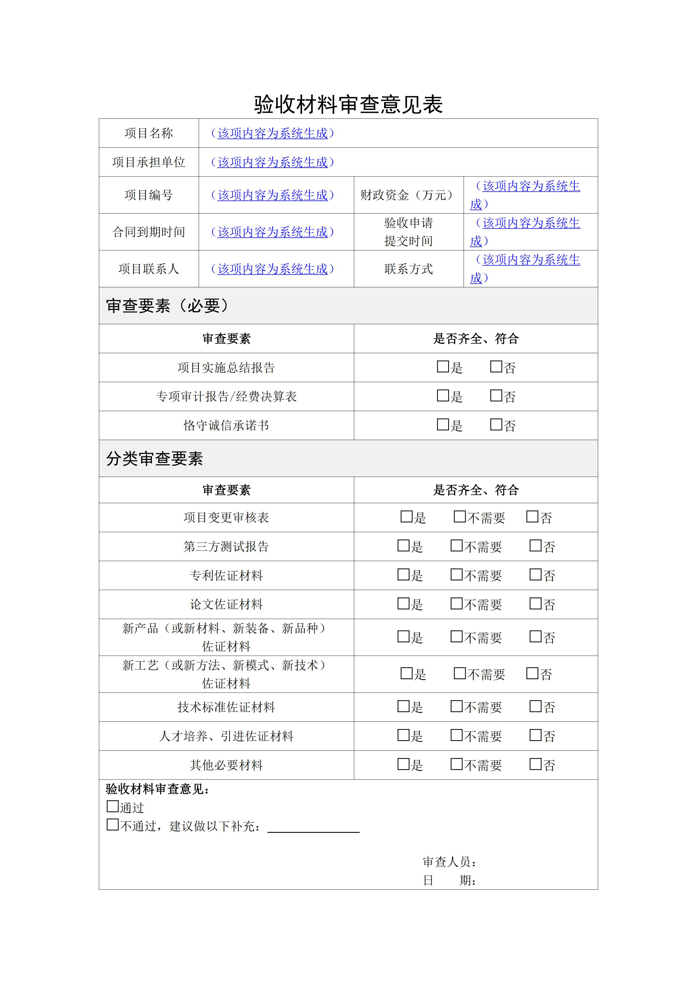
产出文档
对材料完整性进行审查：对照《规程》及任务书要求检查验收申请材料是否齐全
对材料符合性进行审查：
（1）是否针对项目出具专项审计报告或经费决算表？
（2）项目存在变更（含延期）的，是否按规定程序完成审批？
（3）第三方测试报告、成果及佐证材料等是否在项目有效期内？
材料审查不通过的，项目承担单位修改后提交专业机构再次审查，材料审查通过后方可组织验收。

Slide 15
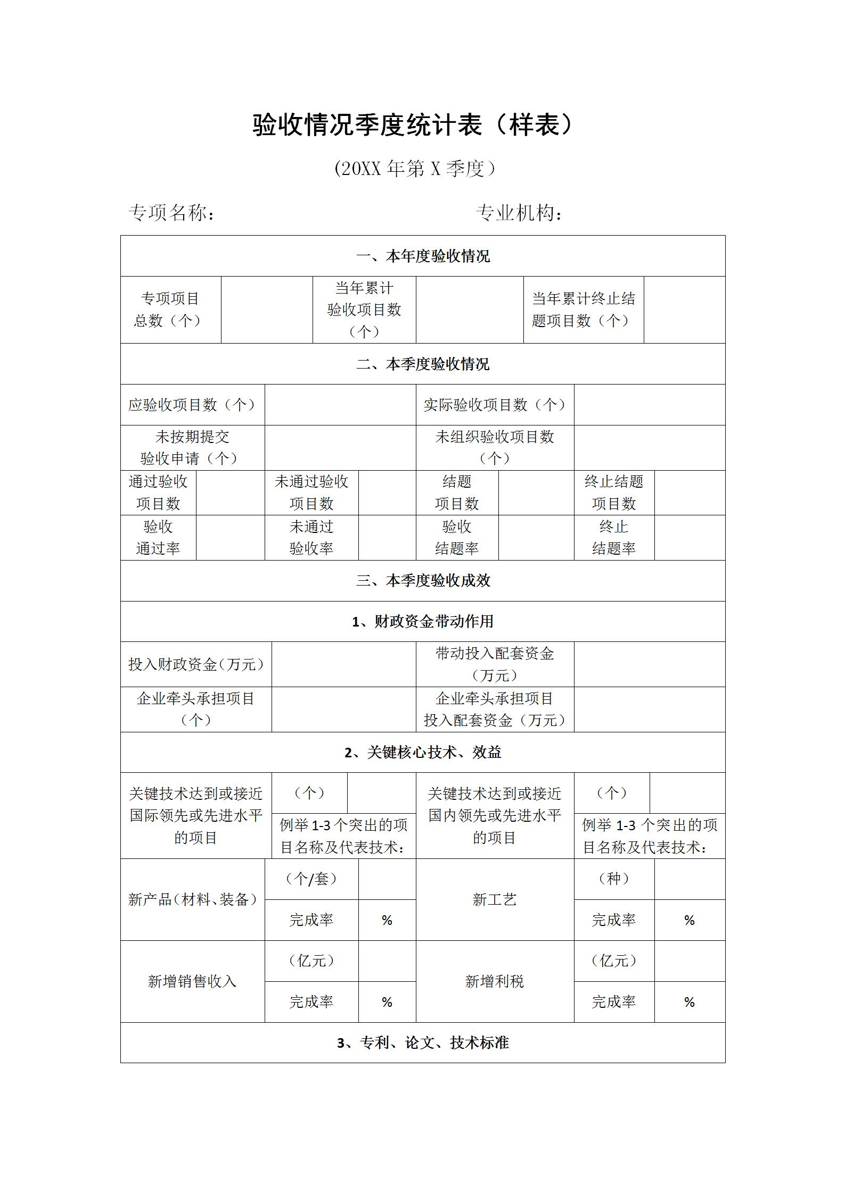
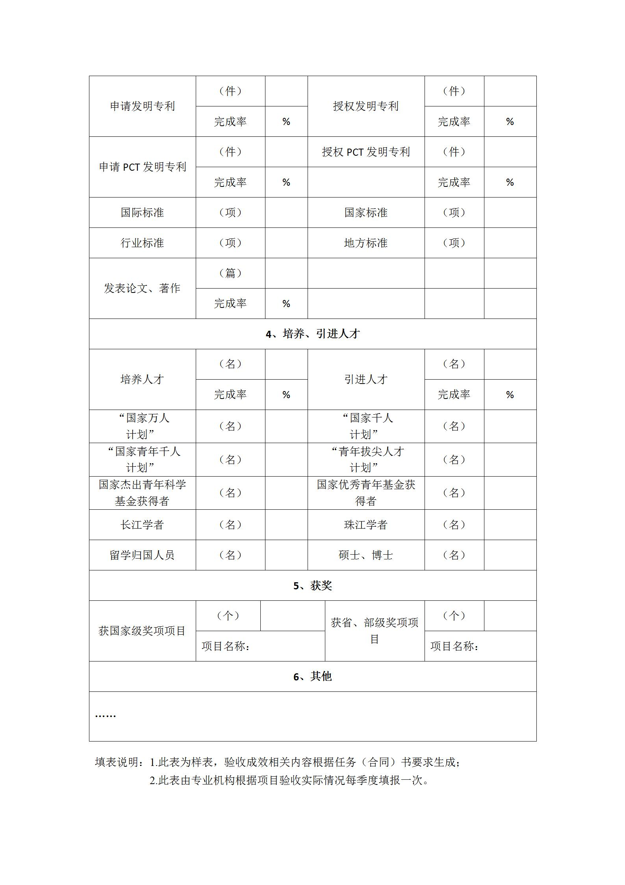
产出文档
专业机构根据项目验收实际情况，每季度填报一次统计表。
统计表主要对专项验收进度、成果等数据进行汇总，便于处室及专业机构及时了解验收进展、验收成效等相关情况。

Slide 16
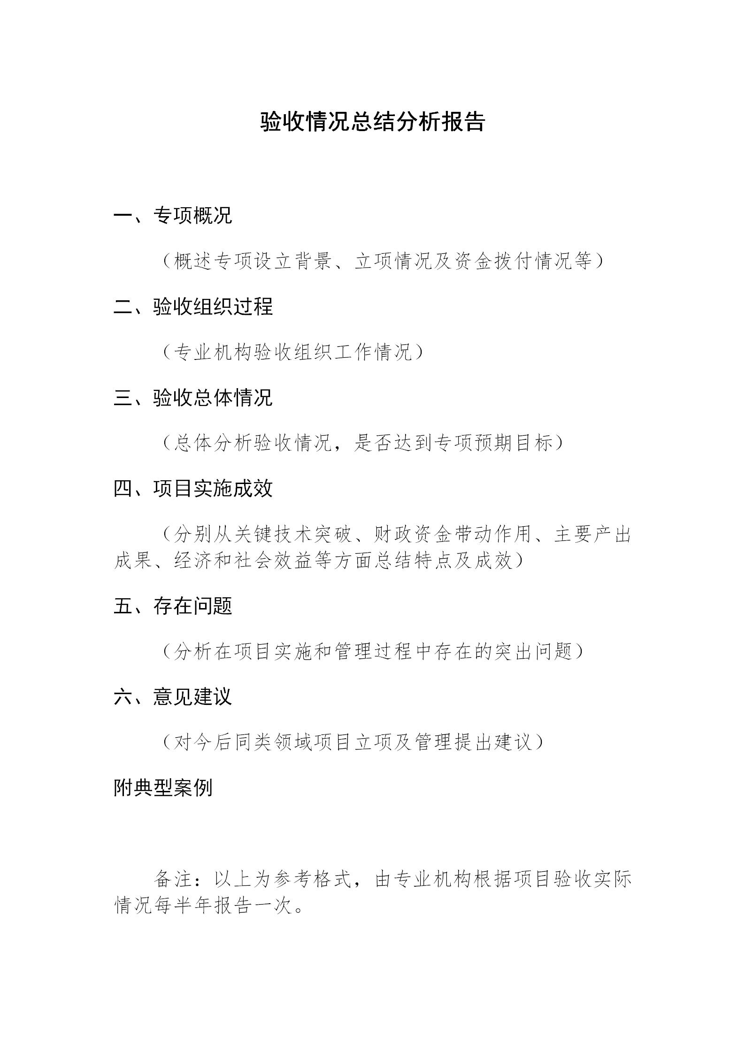
产出文档
专业机构对所承担专项的项目验收情况进行总结分析，形成报告，每半年提交对口处室和监督处。
总结分析报告主要总结验收组织情况、分析验收项目成效、梳理存在问题并提出建议，应重视对有重大突破、成效显著的典型项目进行总结提炼。

Slide 17
4
验收常见问题

Slide 18
验收常见问题
1、《规程》的适用范围？
（1）《规程》适用于广东省科技厅立项，省财政科技经费拨款支持的项目；
（2）省级科技计划各专项可由对口处室牵头制定相应的专项管理办法，但验收相关内容应与本《规程》保持一致；
（3）”大专项+任务清单“、省基础与应用基础研究基金自然科学基金及保密、应急等类别的省级科技计划项目，可参照本《规程》制定相关规定，规定与本《规程》不一致的，按相关规定执行。
？
2、“专业机构在同意申请后的半年内完成验收”，其起止时间具体指什么？
自验收申请材料通过材料审查起，到完成纸质验收材料归档为止，期间不得超过半年。

Slide 19
验收常见问题
3、项目验收财务审计是否对会计师事务所资质及报告格式、内容等有要求？
（1）会计师事务所要求：对承担项目验收财务审计的会计师事务所未作指定，要求依法成立，信用良好即可；
（2）审计报告/经费决算表格式要求：应按《手册》中专项审计报告或经费决算表标准格式出具相应报告，内审机构出具的审计报告参照会计师事务所执行；
（3）审计报告应体现项目经济指标完成情况；
（4）分期拨付的项目，审计范围不含验收后拨付的剩余财政资金。
？
4、验收”不通过”如何处理？
（1）项目实行一次性综合绩效评价，取消”不通过“项目的整改期和二次验收；
（2）验收”不通过“项目，依照有关规定和程序进行信用管理，收回结余经费和违规使用的财政资金。

Slide 20
验收常见问题
5、项目”验收“和”终止“的区别及关联？
区别：
（1）发起时间不同：项目验收一般在合同执行期满3个月内提出；项目终止不受合同执行期的限制；
（2）主要流程不同；
（3）对结余资金、信用管理等后续处理不同。
关联：
（1）验收材料审查不通过，且符合终止条件的项目，建议承担单位主动申请终止结题；
（2）项目承担单位拒不配合申请验收的，转入被动终止结题。
？

Slide 21
验收常见问题
通过
不收回结余经费；不记入失信记录
验收
材料审查
通过
验收
评审
结题
收回结余经费；不记入失信记录
承担单位
主动提出
验收/终止申请
不通过
符合终止条件
追缴结余经费及违规使用财政资金；记入失信记录
主动申请终止，且履行勤勉义务
收回结余经费；不记入失信记录
终止
（主动）
终止评估
其他情况
视具体情况追缴财政资金；
记入失信记录
承担单位
拒不配合提出
验收/终止申请
终止
（被动）

Slide 22
省平台中心验收组联系方式
电 话：（020）83163419
QQ群： 927605407

